Slide 1
Python 環境
指導教授：吳先晃 特聘教授
學生：

Slide 2
Python 環境
IDE
環境選擇

Slide 3
IDE

Slide 4
IDE
Pycharm
VSCode
Spyder
VS Studio
Notepad++

Slide 5
IDE
Pycharm
  目前實驗室大多都使用這個，若自己本身已有習慣的IDE也可繼續使用下去
若要安裝，須注意:
  1.注意C槽空間如果低於150G
    建議整理一下C槽
      Windows系統會有很多殘留檔建議一段時間清空一次
      Windows清空系統升級殘留檔方法
    如果硬碟太小顆建議升級一下系統硬碟至少500G
      較不容易遇到空間不夠的問題
  2.如果安裝系統時使用者名稱使用中文的建議電腦重灌
    程式語言對於中文非常不友好
    使用中文常常會遇到程式路徑有問題的狀況
  3.IDE以及驅動軟體建議都使用預設路徑
    否則很容易出現東西找不到的情況

Slide 6
IDE
安裝方式:
Pycharm Professional
  https://www.jetbrains.com/pycharm/
Anaconda
  https://www.anaconda.com/download

Slide 7

Pycharm安裝
1.下載安裝檔

Slide 8
Pycharm安裝
2.執行下載好的exe檔
  直接下一步執行到底即可
  Ex:可以自己指定要安裝的位置“要記得自己安裝到哪裡去”

Slide 9
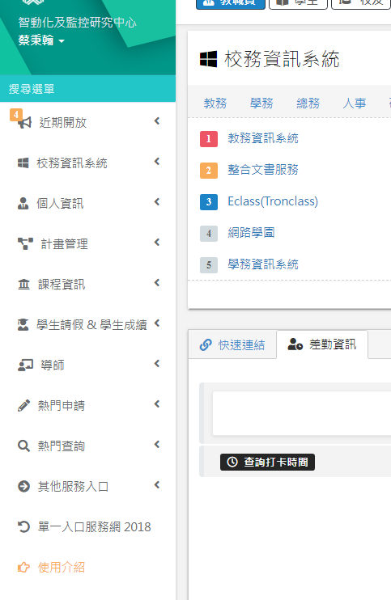
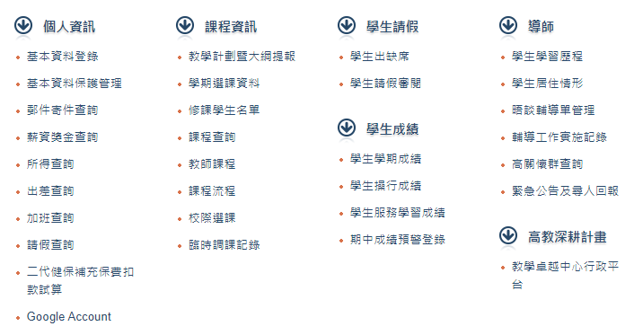
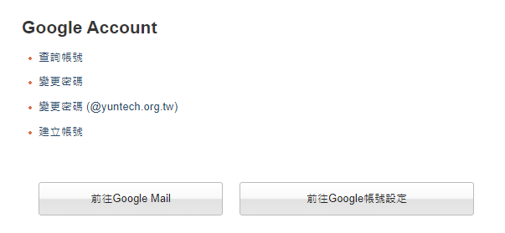
Pycharm安裝
3.申請學校gmail

Slide 10
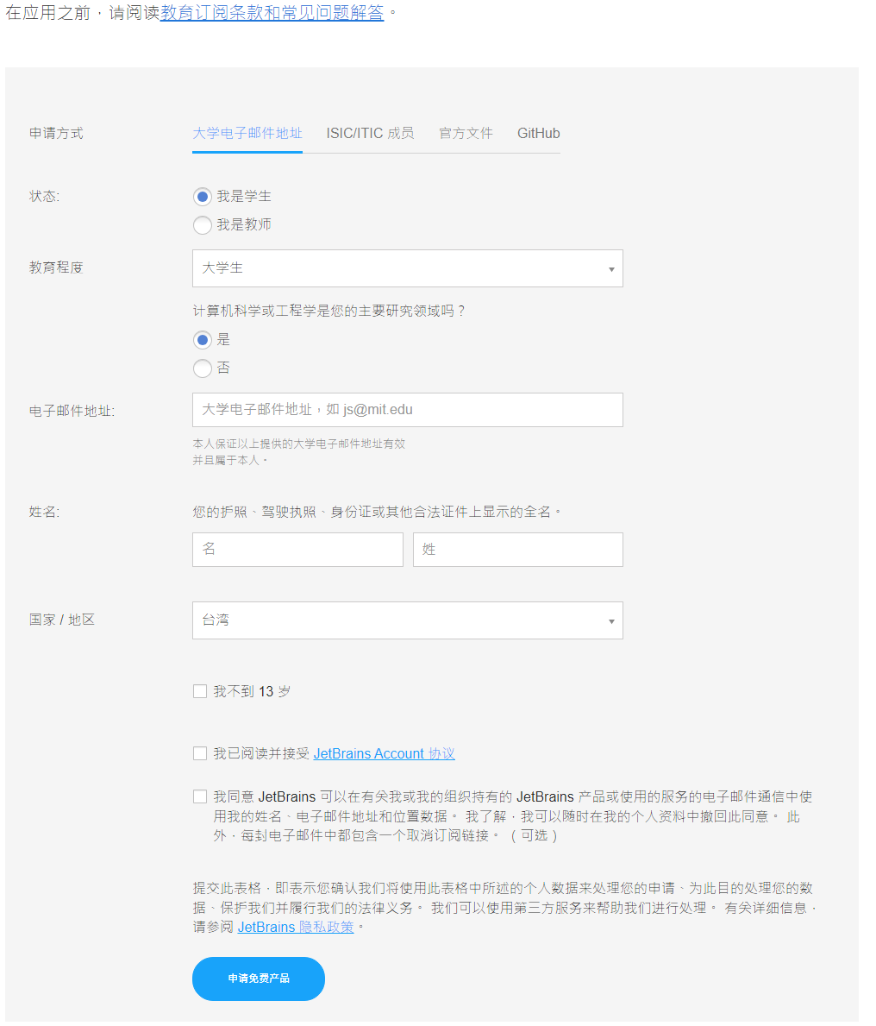
Pycharm安裝
4.申請專業版金鑰
  https://www.jetbrains.com/shop/eform/students
  電子郵件填入剛剛申請的學生gmail
  再將註冊帳號流程跑完即可

Slide 11
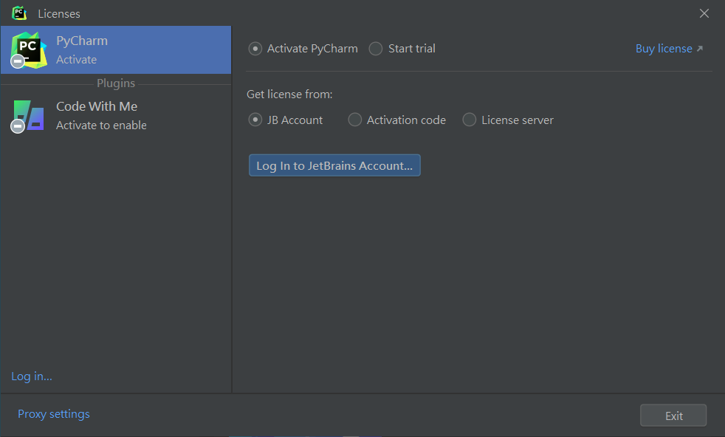
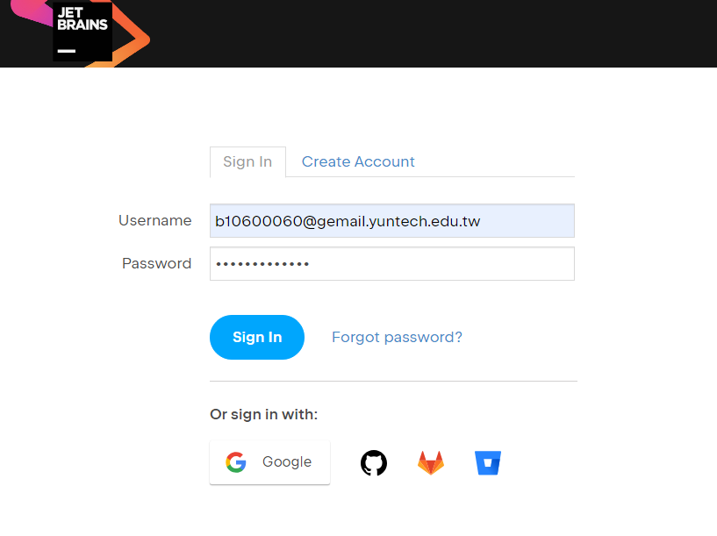
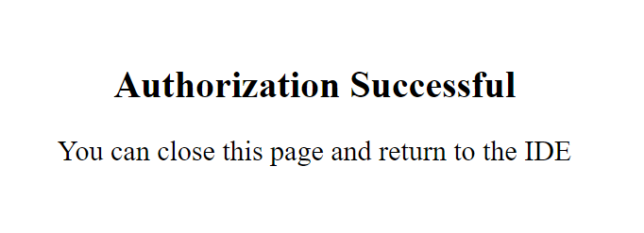
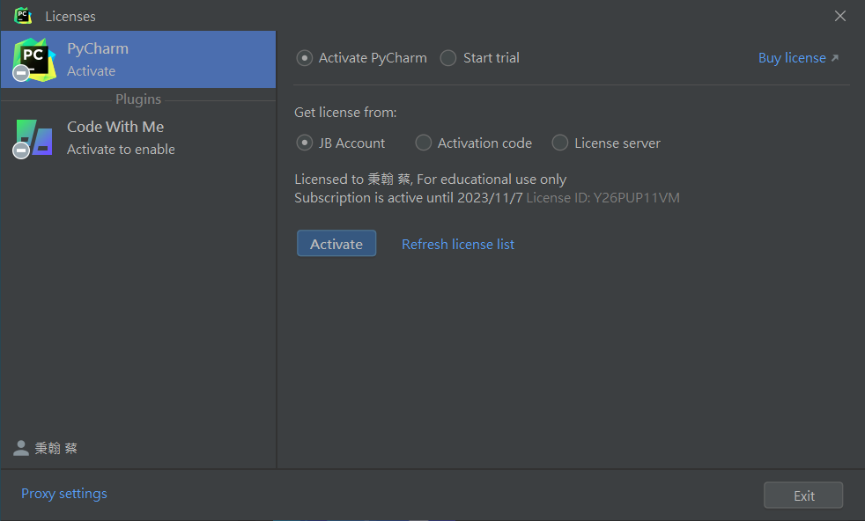
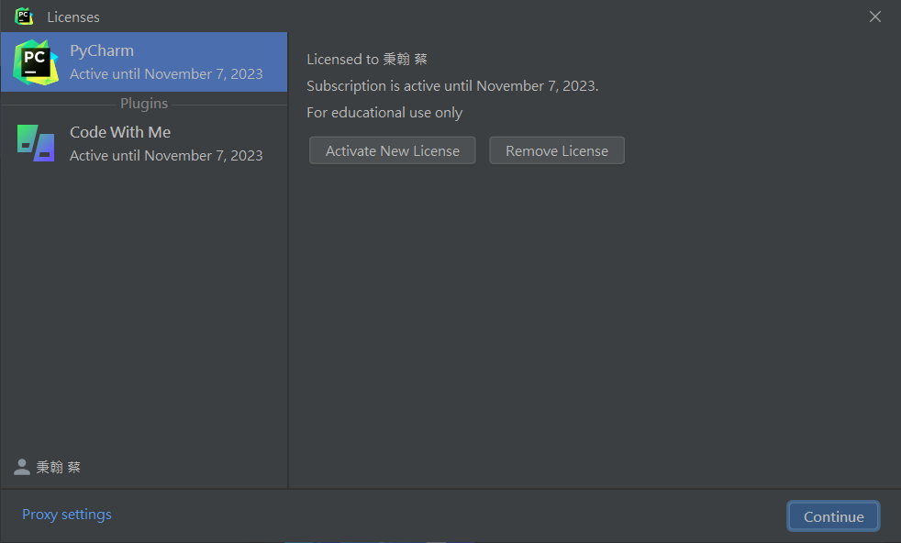
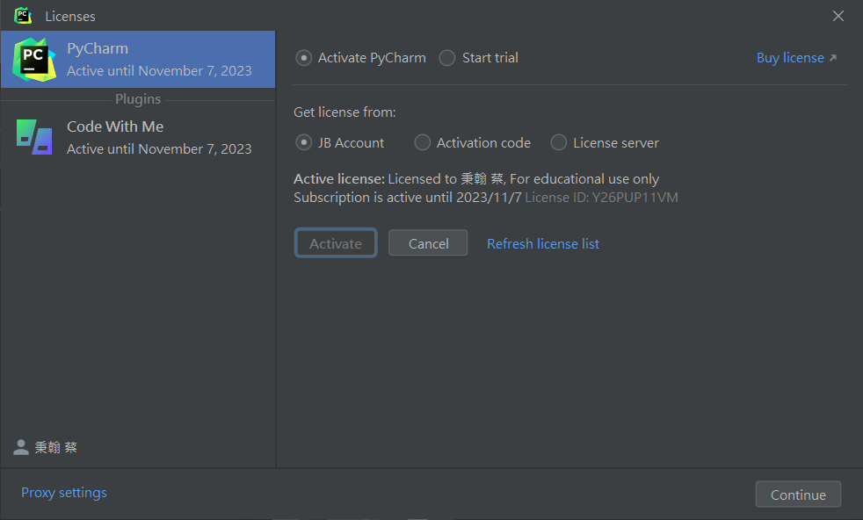
Pycharm安裝
5.Pycharm破解
  打開Pycharmc會要求輸入金鑰

Slide 12
環境

Slide 13
環境
Anaconda
WinPython

Slide 14

Anaconda安裝
1.下載安裝檔

Slide 15
Anaconda安裝
2.執行下載好的exe檔
  直接下一步執行到底即可
  Ex:可以自己指定要安裝的位置“要記得自己安裝到哪裡去”

Slide 16
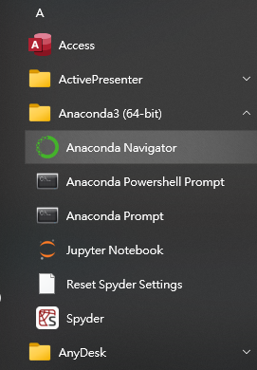
Anaconda安裝(提醒)
不要去打開Anaconda Navigator這個管理的UI介面
  開啟慢運行慢還很容易掛掉
  建議使用指令的方式使用Anconda Prompt下cmd指令
    Anaconda指令
  使用pycharm進行環境管理

Slide 17
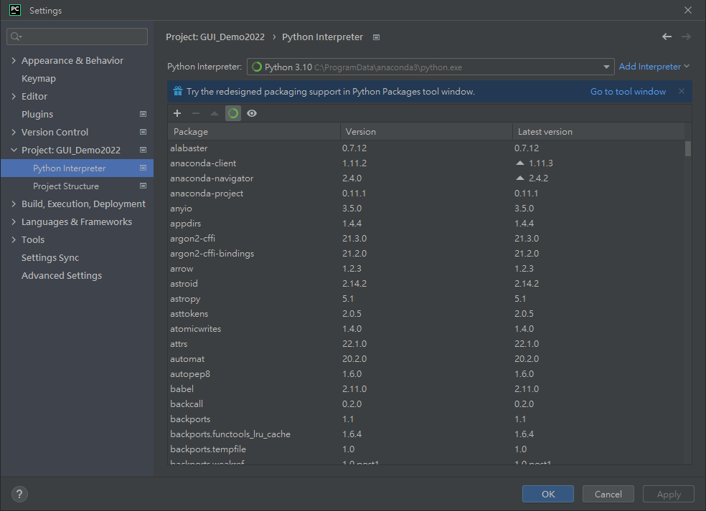
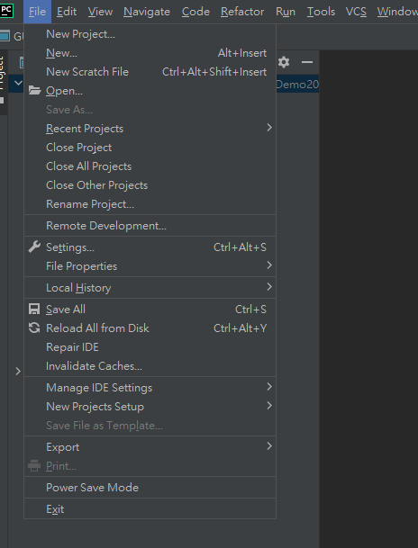
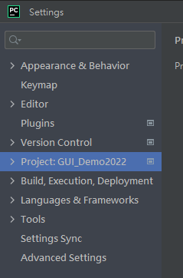
Anaconda設定
1.pycharm中管理環境
  移動至環境管理介面

Slide 18
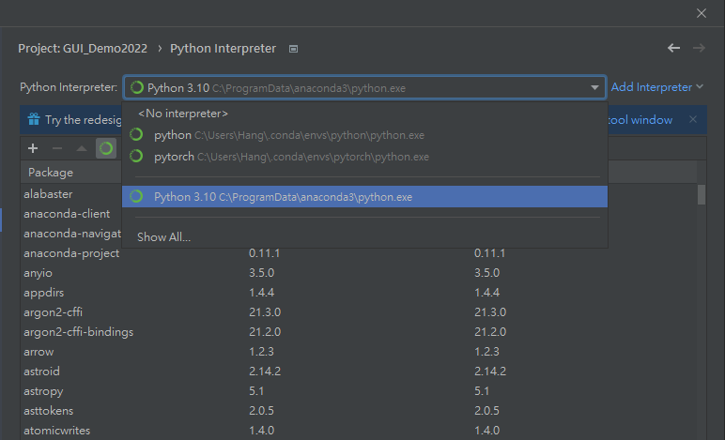
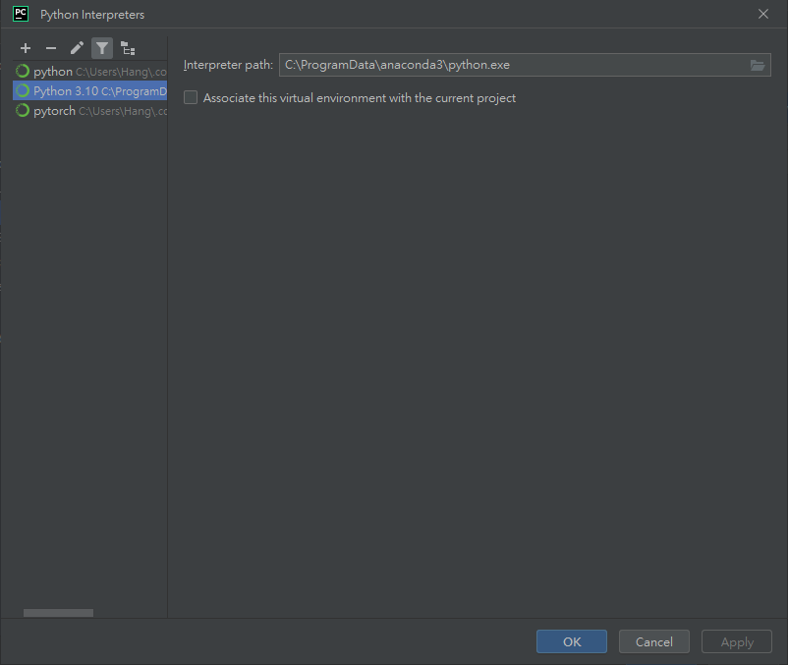
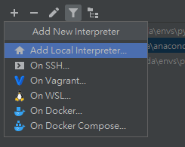
Anaconda設定
1.pycharm中管理環境
  Python環境時常會有套件包衝突的問題
  如果在執行大型專案時建議環境都要獨立出來
  否則多個專案使用同一個環境有問題不容易查找問題
此處建立一個新的QT環境做示範
此處會顯示出所有
pycharm中已使用過的環境
可依據當前專案需求切換環境
按下showAll即可
進行conda環境編輯

Slide 19
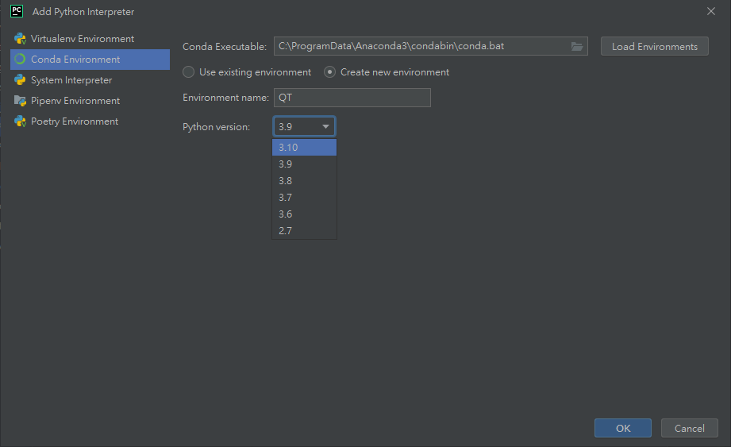
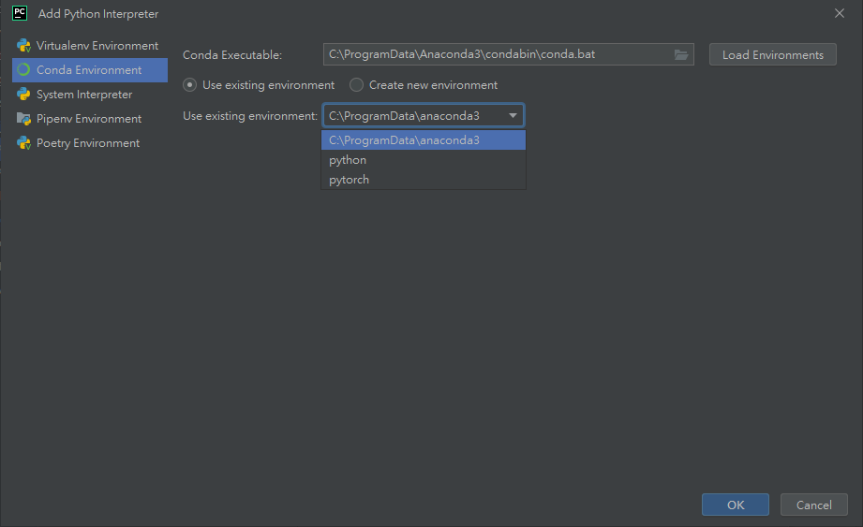
Anaconda設定
2.創立新環境
  選擇Create new environment
  設定名稱
  選擇python版本
  按下OK即可生成一個新的環境
此處會顯示出所有
anaconda中已創建過的環境

Slide 20
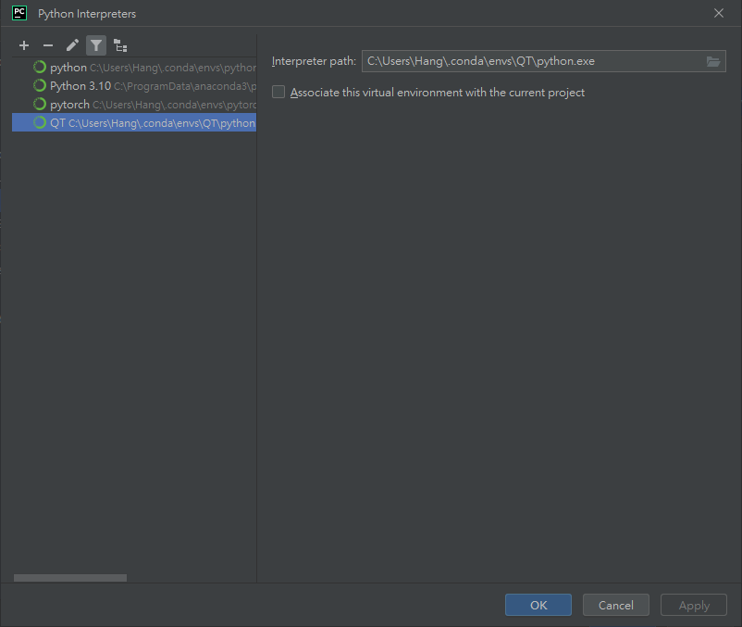
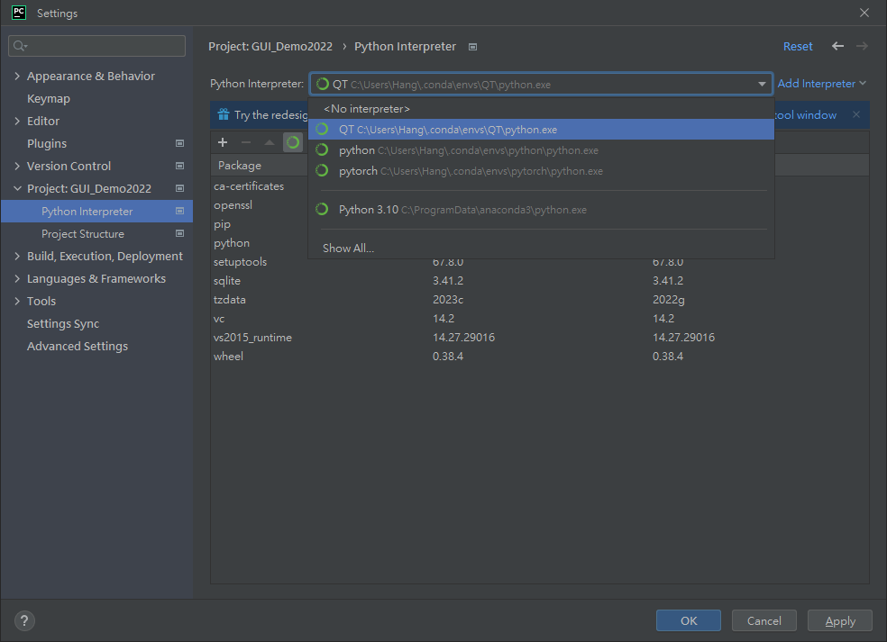
Anaconda設定
3.pycharm選擇環境
  按下OK後可以在setting中看到新的環境
  以後如果還需要用到此環境可以在回到setting中直接選擇此環境

Slide 21
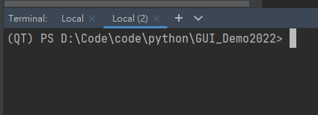
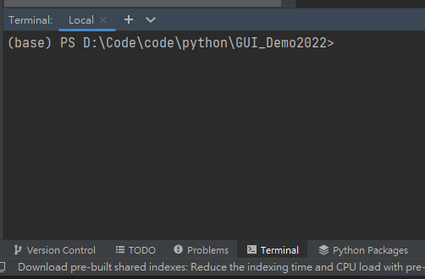
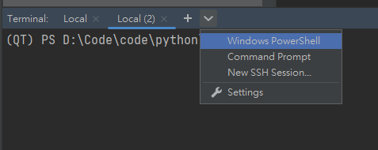
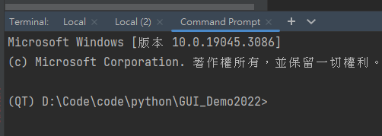
Anaconda設定
4.確認環境是否有切換成功
  在pycharm下方按下Terminal
  第一行最前如果是(base)代表環境沒有切換成功
  解決方法
    1.按下旁邊的+號，看到對應自己環境的名稱代表成功
    2.按下旁邊的下符號選擇Command Prompt
要注意環境一定要確實切換過去否則安裝套件可能裝錯環境

Slide 22
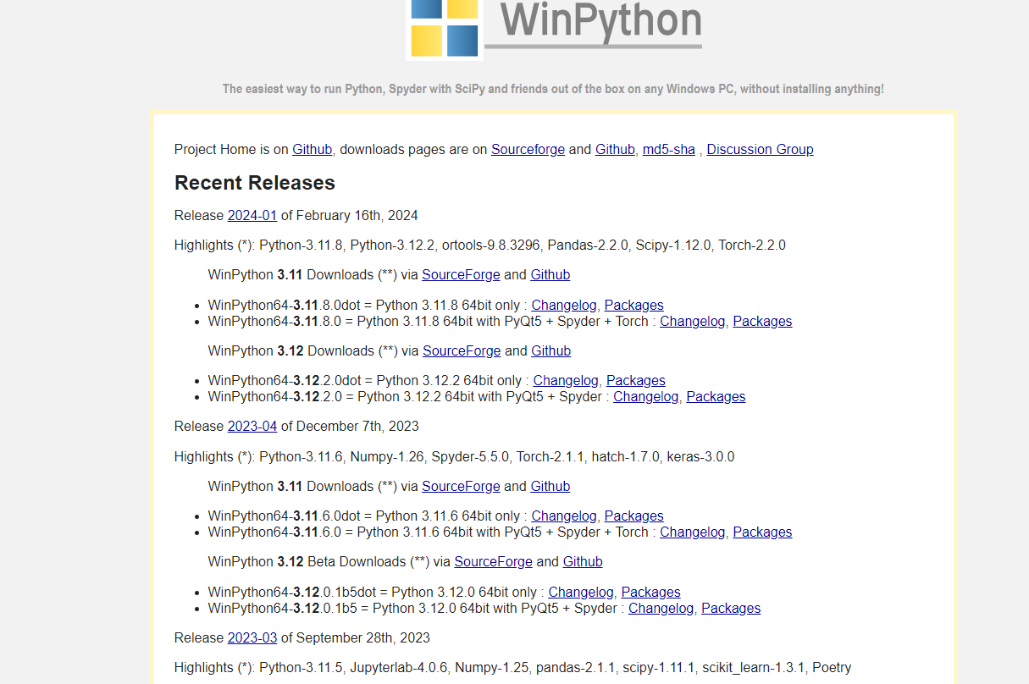
WinPython
這是一個可以直接帶著跑的環境，若遇到需要常常換電腦，或是重新架設環境的情況，可以使用這個，編譯效果都一樣，還自帶Spyder等IDE，及自帶Pyqt5等套件包，下載即可開始使用
下載位置:(網址)
  自行尋找適合的環境
  3.8-3.11都有微妙的差別
  不同的Pytorch會有不同環境

Slide 23
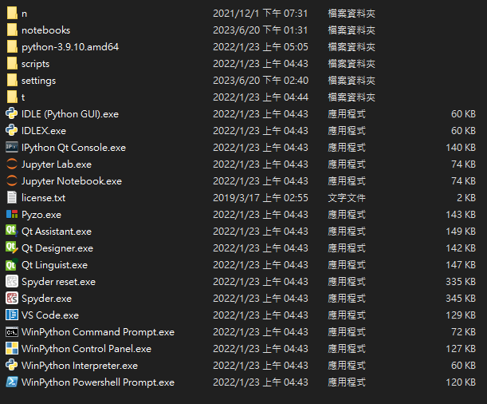
WinPython
下載後解壓縮
  優點
    可放在任一位置
    方便擴增到其他電腦
  缺點
    容量較大
    只適用Win系統

Slide 24
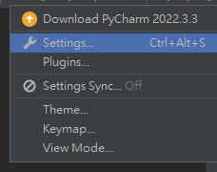

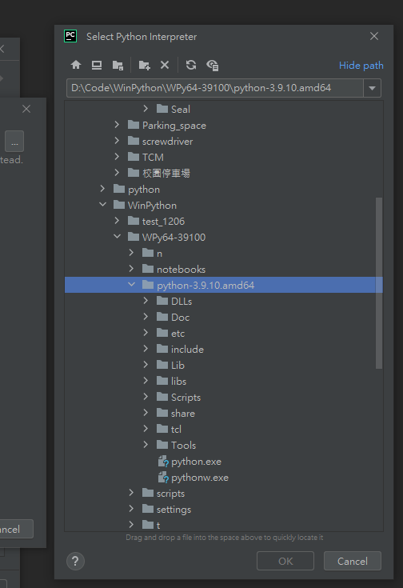
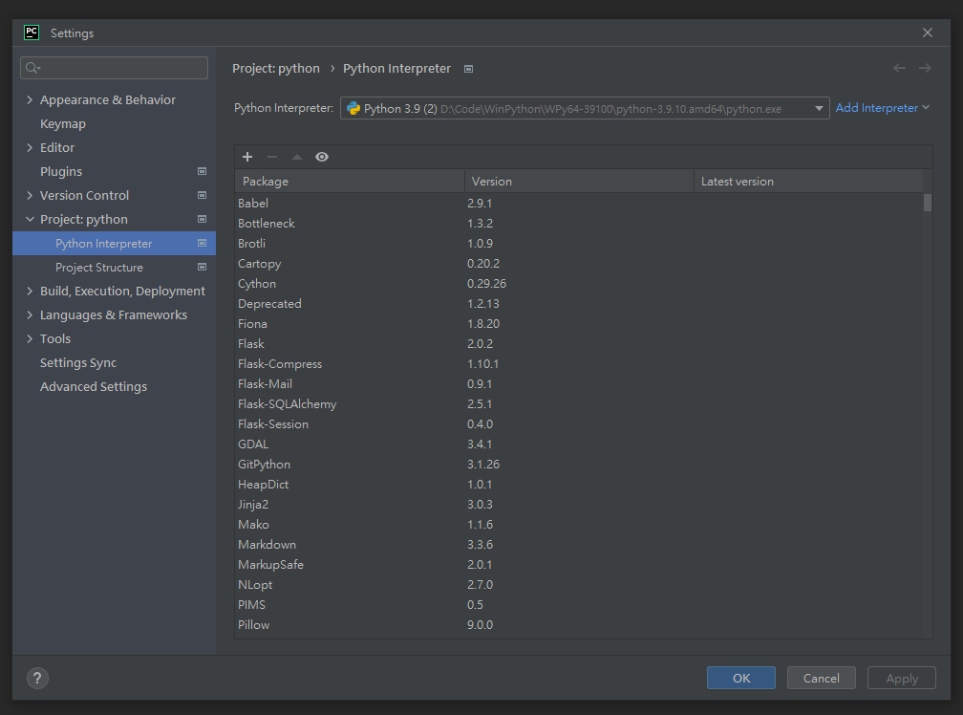
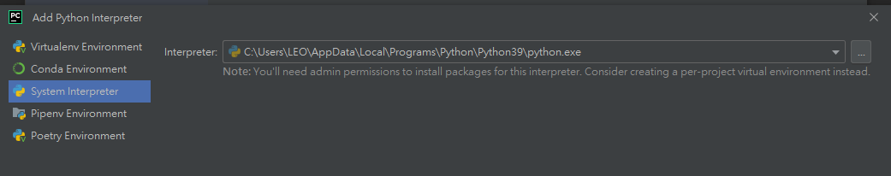
WinPython
Pycharm選擇環境

Slide 25
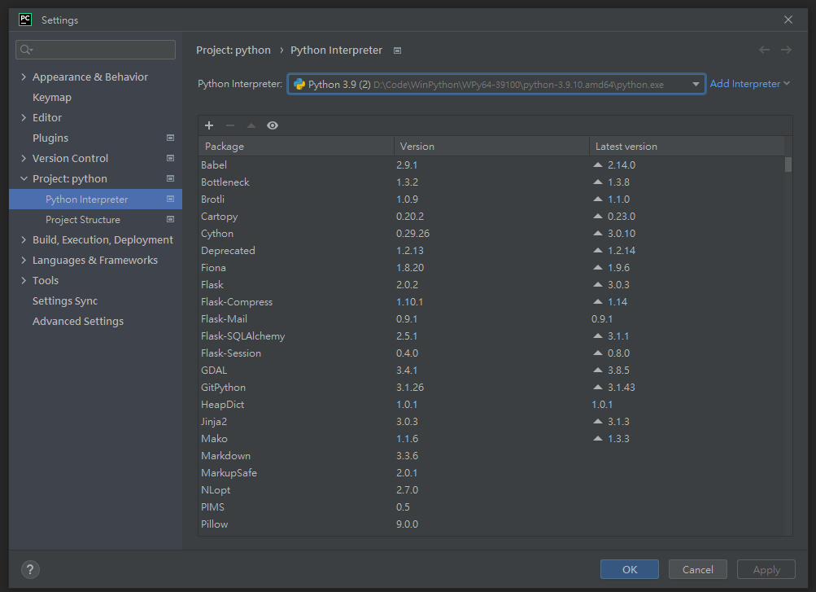
Winpython
選擇完後:

Slide 26
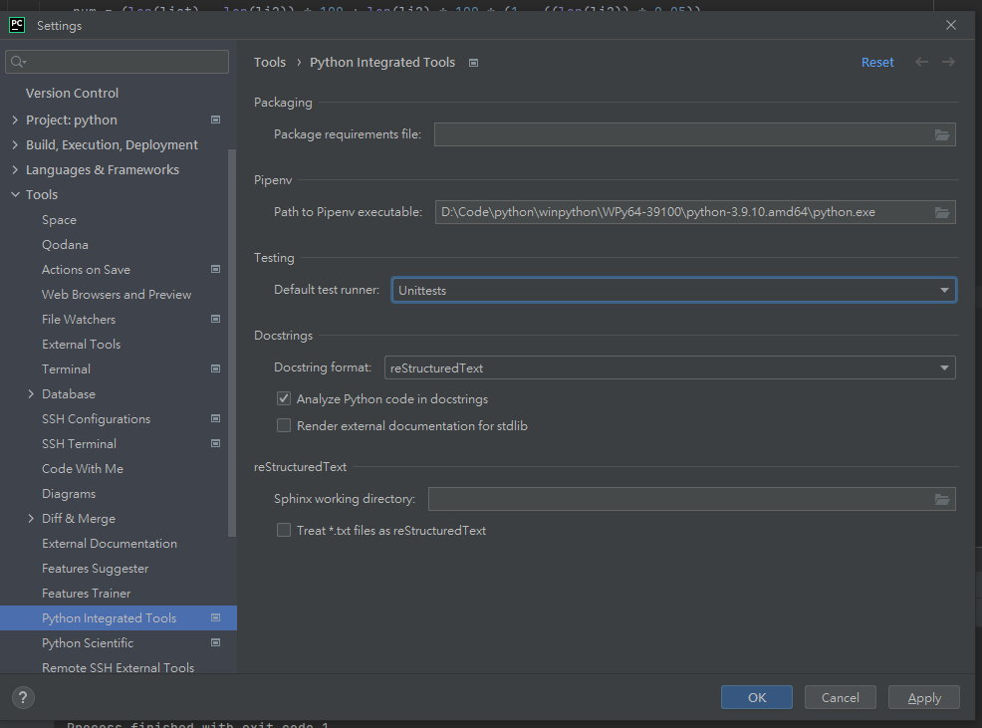
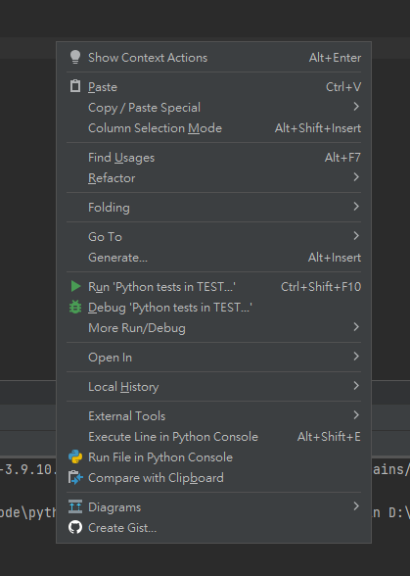
Winpython
進入設定去更改 Unittests
若出現Python tests in …..
出現這個會使程式無法運行

Slide 27
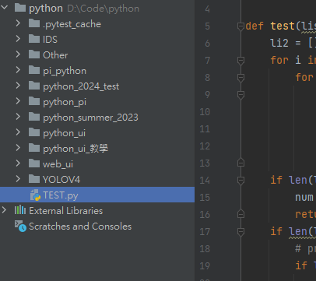
一些小分享
若對於環境非常不熟的，建議先建立良好的習慣
我自己的個人習慣
  一個專案就是一個環境，且一個大資料夾
  方便管理
  方便查詢
以右邊圖為例
  統一放在Python這個資料夾底下
  一個專案包含多種功能，用資料夾區分
  裡面的所有程式都吃同一個環境

Slide 28
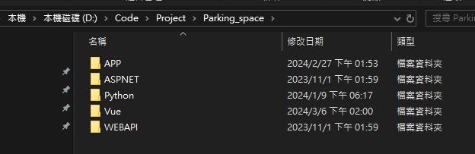
一些小分享
專案名稱
若做的專案蠻多，或是自己有興趣去開發一些功能，若同個專案的環境都用不同，可能後期會遇到難以處理的BUG
C槽空間盡量不要低於100G，D槽空間好好規劃，不要讓同個專案的程式遺落在各地
專案用到的不同程式

Slide 29
Q&A

